Slide 1
DAUR BIOGEOKIMIA
by : Fibria
Program Studi Pendidikan Biologi
Universitas PGRI Semarang

Slide 2
Arti Daur Biogeokimia
Daur Biogeokimia
Daur nutrien atau materi-materi kimia yang melalui tubuh makhluk hidup dan lingkungan (di alam),berlangsung secara bergantian dan terus-menerus (tidak pernah berhenti).
“Bio” adalah organisme hidup
“Geo” berarti batu, udara, dan air dari bumi
“Biogeokimia” istilah yang dibuat oleh G.E Hutchinson (1944, 1950) adalah pengkajian pertukaran atau perubahan yang terus-menerus dari bahan-bahan antara komponen biosfer yang hidup dan yang tidak hidup

Slide 3
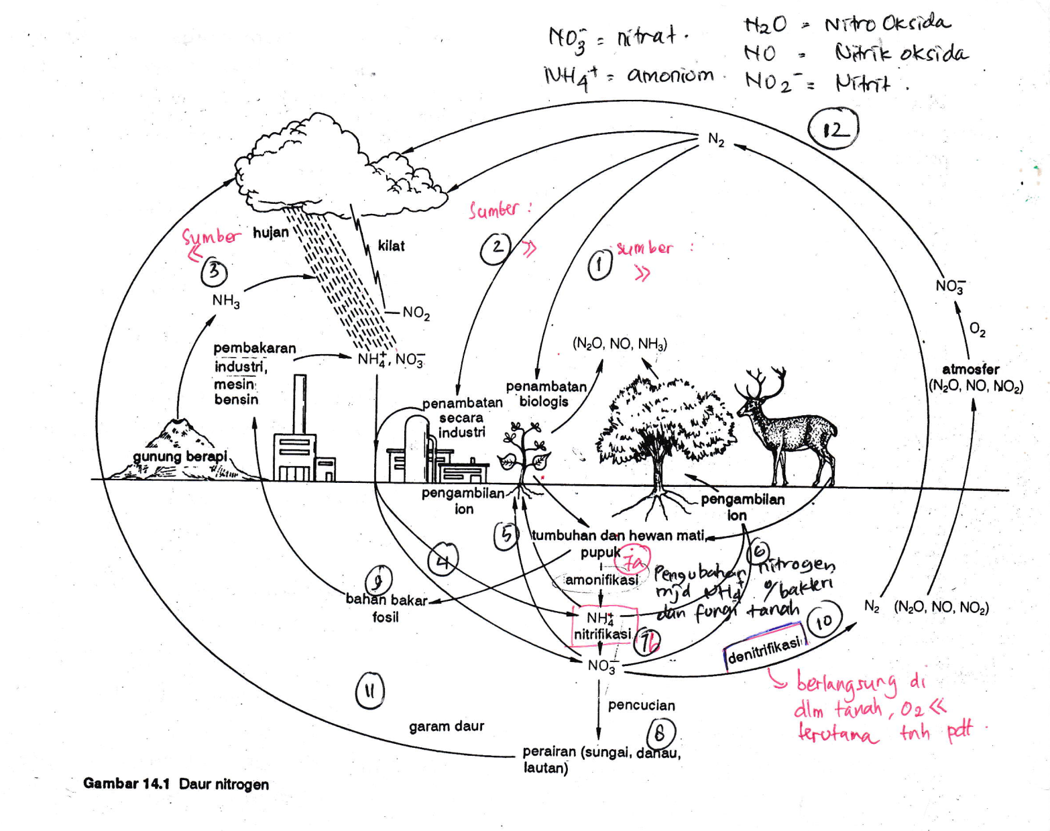
DAUR NITROGEN

Slide 4
Proses Daur Nitrogen
Sumber nitrogen :
Nitrogen (N2) sebagian besar terdapat di dalam organisme hidup yang berasal dari penambatan (reduksi) oleh mikroorganisme yang biasa terdapat di akar (legum), dari pupuk hasil penambatan secara industri …….(1 dan 2)
N2 sebagian kecil masuk ke dalam tanah dari atmosfer dalam bentuk Ion NH4+ (ammonium) dan NO3- (nitrat) bersama hujan lalu diserap oleh akar ………(3)
NH4+ berasal dari :
Pembakaran industri
Kegiatan gunung berapi
Kebakaran hutan
NO3- berasal dari oksidasi N2 oleh O2 (ozon) saat ada halilintar (radiasi UV) ……..(4)
NH4+ dan NO3- masuk ke dalam tanah dan diserap oleh akar tanaman untuk membentuk protein ……..(5)
3. Pupuk, organisme mikro, hewan dan tumbuhan yang mati merupakan sumber nitrogen yang kembali ke tanah, Jika tumbuhan, hewan mati akan menjadi fosil (dapat dijadikan bahan bakar fosil) sehingga menambah sumbangan nitrogen ke udara melalui proses pembakaran industri dan non industri ……(9)
Sumber nitrogen yang kembali ke tanah sebagian besar tidak larut sehingga tidak segera tersedia bagi tanaman. Nitrogen yang ada di tanah (nitrogen organik) harus diubah menjadi NH4+ dengan bantuan bakteri + fungi tanah → AMONIFIKASI yaitu proses transformasi nitrogen organik dalam tanah mjd nitrogen anorganik (NH4+) ……….(7a)

Slide 5
NITRIFIKASI ……….(7b)
NH4+ → NO2 (nitrit) dan NO3- (nitrat)
Proses :
NH4+ → NO2 (oksidasi amonia menjadi nitrit dengan bantuan bakteri genus Nitrosomonas)
NO2 → NO3- (reduksi nitrit menjadi nitrat dgn bantuan bakteri genus Nitrobakter)
NH4+ → ion muatan (+) sehingga terserap oleh koloid tanah. NH4+ hasil amonifikasi akan masuk ke dalam tanah kemudian terserap oleh akar tumbuhan digunakan untuk pertumbuhan tanaman …………(6)
NO3- → ion muatan (–) sehingga tidak terserap oleh koloid tanah sehingga mengalami pencucian atau NO3- hilang dari tanah
NO3- hilang dari tanah :
DENITRIFIKASI, yaitu pembentukan N2, NO,N2O, dan NO2 dari NO3- oleh bakteri anaerobik yang berlangsung di lapisan tanah yang miskin O2 ……..(10)
NO3- tidak terserap oleh tanah sehingga mengalami pencucian masuk ke dalam perairan (sungai, danau, laut) lalu menguap naik ke awan, turun ke bumi bersama hujan kemudian terserap oleh tanah

Slide 6
Bentuk-bentuk Nitrogen (N2)
N Organik tanah :
protein, asam amino, asam nukleat, berbagai vitamin, antibiotika
N Anorganik tanah :
Ammonium (NH4+) : dapat dijerap, larut, dalam bentuk NH3 pada pH tinggi, diasimilasi tanaman dan mikroba, substrat untuk nitrifikasi autotrof (oksidasi NH3)
Dinitrogen (N2) : gas, tidak larut, substrat untuk penambatan N2, produk akhir nitrifikasi
3. Nitro oksida (N2O) : gas, terlarut, merupakan gas rumah kaca menyebabkan kerusakan ozon, sangat larut, hasil antara denitrifikasi, hasil samping nitrifikasi
4. Nitrit Oksida (NO) : gas, rekstif secara kimia, hasil antara denitrifikasi, hasil samping nitrifikasi
5. Nitrit (NO2-) : terlarut, dijumpai pada konsentrasi rendah, beracun, hasil oksidasi NH3, substrat oksidasi NO2-, hasil denitrifikasi

Slide 7
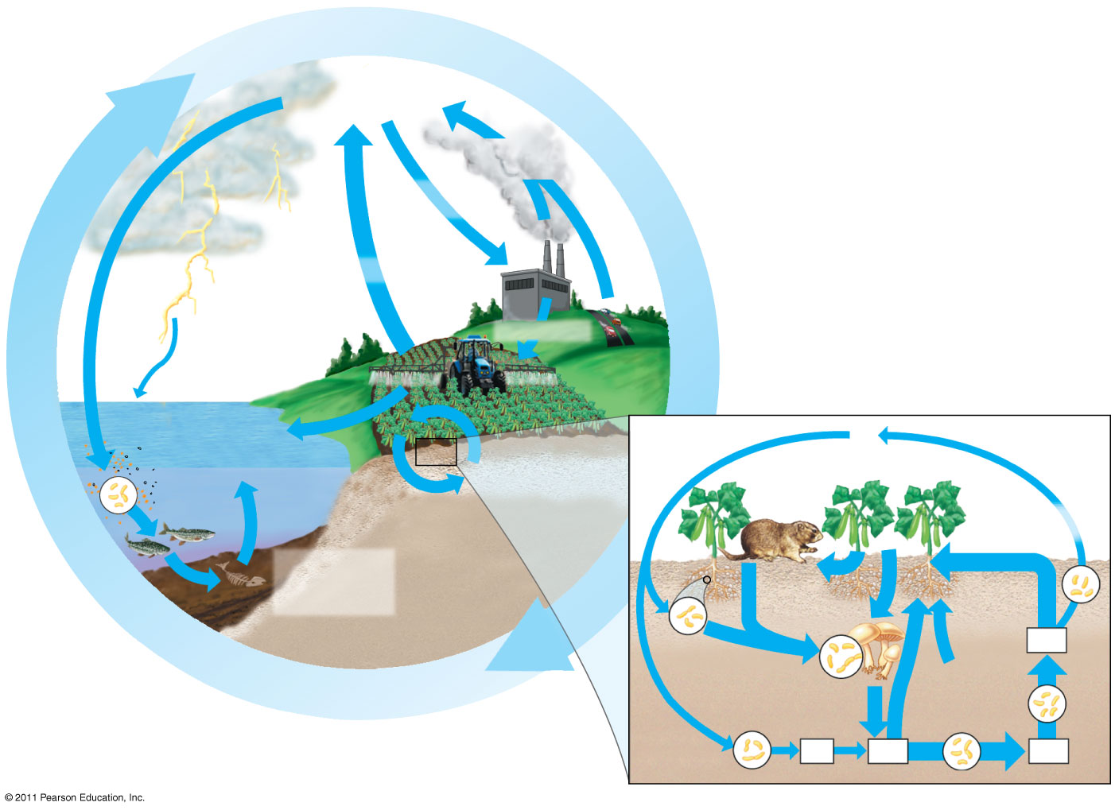
DAUR NITROGEN
N₂ in
atmosphere
Reactive N
gases
Industrial
fixation
Denitrification
Fixation
N fertilizers
Dissolved
organic N
Runoff
NO₃–
Terrestrial
cycling
N₂
NH₄⁺
NO₃–
Aquatic
cycling
Denitri-
fication
Decomposition
and
sedimentation
Decom-
position
Assimilation
Fixation
in root nodules
Uptake
of amino
acids
NO₃–
Ammonification
Nitrification
NH₃
NH₄⁺
NO₂–
Notes:
7
Figure 55.14 Exploring: Water and Nutrient Cycling

Slide 8
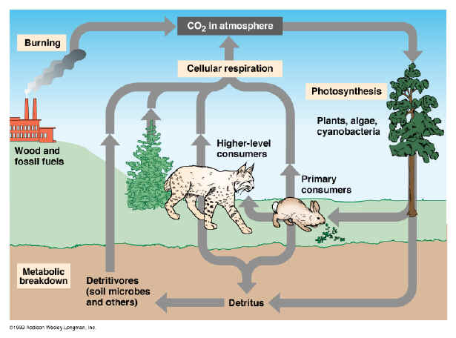
DAUR KARBON

Slide 9
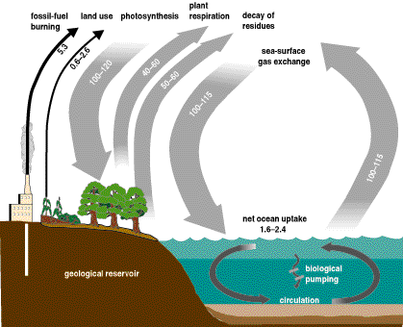
Carbon Cycle and Oxygen Cycle

Slide 10
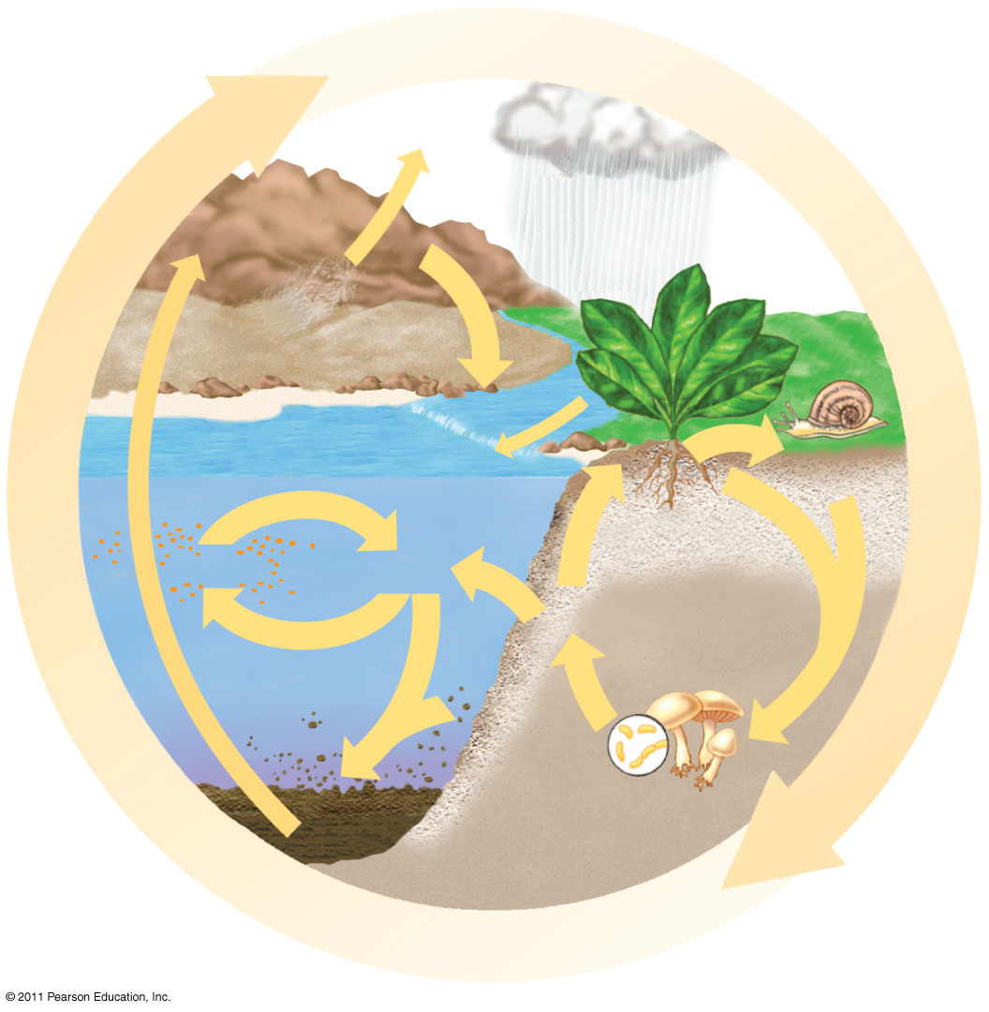
DAUR FOSFOR
Wind-blown
dust
Geologic
uplift
Weathering
of rocks
Runoff
Decomposition
Consumption
Plant
uptake
of PO₄^{3–}
Plankton
Dissolved
PO₄^{3–}
Uptake
Leaching
Sedimentation
Decomposition
Notes:
10
Figure 55.14 Exploring: Water and Nutrient Cycling

